Slide 1
Правительство Хабаровского края
Дальний Восток России-Китай:
финансово-экономическое приграничное сотрудничество
ИВАНЧЕНКО Ольга Григорьевна
Советник Губернатора Хабаровского края
по экономическим вопросам

Slide 2
Торговое сотрудничество
Источник: данные Федеральной таможенной службы, Дальневосточного таможенного управления Федеральной таможенной службы
Китай сохранил статус крупнейшего торгового партнера ДФО и Хабаровского края, при этом, в отличие от общенациональных показателей, у приграничных регионов сформировалось положительное сальдо торгового баланса с Китаем

Slide 3
Динамика и структура экспорта в Китай, %
Источник: данные Дальневосточного таможенного управления Федеральной таможенной службы

Slide 4
Проект «Наш выбор 27»
Более 100 предприятий получили свидетельства на право использования логотипа "Наш выбор 27" на упаковке своего продукта, а также для использования его в мероприятиях по продвижению продукции.
Пользуются большой популярностью у туристов из Китая товары пищевой, ювелирной промышленности с данным логотипом, в т.ч. мороженое, торты, кондитерские изделия, ювелирные украшения, хлебобулочные изделия и т.д.

Slide 5
Динамика и структура импорта из Китая, %
Источник: данные Дальневосточного таможенного управления Федеральной таможенной службы

Slide 6
Режимы и механизмы расширения российско-китайского сотрудничества в сфере инвестиций на территории ДФО: территории опережающего социально-экономического развития
ТОСЭР Хабаровского края
"Хабаровск"
площадки: "Ракитное"
"Авангард"
"Аэропорт"
"Комсомольск"
площадки: "Парус"
"Амурск"
"Амурлитмаш"
"Холдоми"
"Агропромышленный комплекс"
"Николаевск"
площадки: "Иннокентьевка"
"Оремиф"
"Река Лонгари"
"Мыс Перовского"
"Мыс кошка"
"Чныррах"
"Николаевский судостроительный завод"

Slide 7
Режимы и механизмы расширения российско-китайского сотрудничества в сфере инвестиций на территории ДФО: территории опережающего социально-экономического развития
ТОСЭР | Количество создаваемых рабочих мест |  | Объем инвестиций
 | чел. | % | млн руб. | %
Приморский край | 21966 | 45,5 | 286 884* | 39,8
Хабаровский край | 11312 | 23,4 | 152766 | 21,2
Камчатский край | 4424 | 9,2 | 30174 | 4,2
Республика Саха (Якутия) | 2932 | 6,1 | 34646 | 4,8
Амурская область | 2648 | 5,5 | 138810 | 19,3
Сахалинская область | 2430 | 5,0 | 41641 | 5,8
Еврейская автономная область | 1293 | 2,7 | 17126 | 2,4
Чукотский АО | 1257 | 2,6 | 17917 | 2,5
ДФО | 48262 | 100,0 | 719964 | 100,0
*без ТОР «Нефтехимический», объем инвестиций в который занимает 52,5% от общего объема инвестиций.
Данные: Министерства Российской Федерации по развитию Дальнего Востока
по состоянию на 07.08.2017

Slide 8
Режимы и механизмы расширения российско-китайского сотрудничества в сфере инвестиций на территории ДФО: режим Свободного порта
21
муниципальное образование
Городской округ Певек (Чукотский автономный округ)
Петропавловск-Камчатский городской округ
(Камчатский край)
Корсаковский
и Углегорский городские округа
(Сахалинская
область)
- Ванинский муниципальный район
(Советско-Гаванский муниципальный район*; г. Хабаровск*)
Хабаровский край
(Приморский край)
*территории, на которые планируется распространить режим СПВ

Slide 9
Режимы и механизмы расширения российско-китайского сотрудничества в сфере инвестиций на территории ДФО: режим Свободного порта
Свободный порт | Количество создаваемых рабочих мест |  | Объем инвестиций
 | чел. | % | млн руб. | %
Приморский край | 35324 | 91,3 | 286354 | 72,8
Хабаровский край | 1834 | 4,7 | 85402 | 21,7
Камчатский край | 725 | 1,9 | 6097 | 1,5
Сахалинская область | 810 | 2,1 | 15493 | 3,9
Чукотский АО | 16 | менее 0,1 | 24 | менее 0,1
ДФО | 38709 | 100,0 | 393370 | 100,0
Данные: Министерства Российской Федерации по развитию Дальнего Востока
по состоянию на 07.08.2017

Slide 10
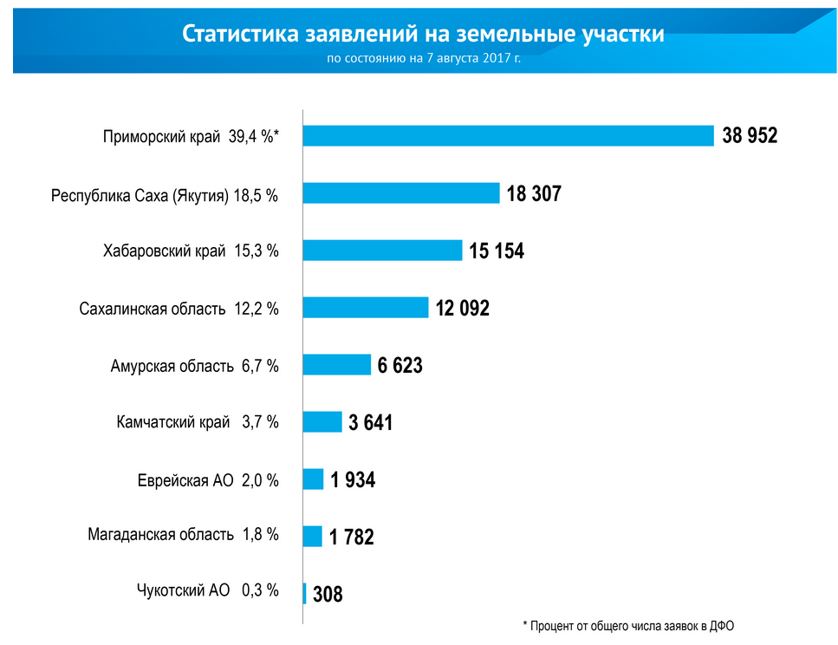
Особые режимы ведения предпринимательской деятельности в Дальневосточном федеральном округе: Дальневосточный гектар
Льготное кредитование собственников дальневосточного гектара в рамках реализации совместного кредитного продукта АО «Фонд развития Дальнего Востока и Байкальского региона» и ПАО «Почта Банк»
Показатели | ДФО | Хабаровский край
Количество поданных заявок на предоставление кредита, ед. | 300 | 63
Количество выданных кредитов, ед. | 11 | 6
Данные: ПАО «Почта Банк» по состоянию на 25.07.2017

Slide 11
Режимы и механизмы расширения российско-китайского сотрудничества в сфере инвестиций на территории Дальневосточного федерального округа
Особые режимы ведения предпринимательской деятельности:
ТОСЭР
Свободный порт
Дальневосточный гектар
Развитие инфраструктуры на Дальнем Востоке
Создание условий для расширения масштабов деятельности за счет наращения инвестиций и открытия новых рабочих мест
Расширение участия иностранных инвестиций (Китай, Япония, Малайзия и т.д.) в инвестиционном капитале приграничных районов
Иностранные резиденты
(данные Агентства Дальнего Востока по привлечению инвестиций по состоянию на май 2017 г.)

Slide 12
Деятельность китайского банка в Хабаровском крае
Кредитные организации, филиалы которых действуют в Китае:
ПАО Сбербанк
Банк ВТБ (ПАО)
ПАО «Промсвязьбанк»
АО «Россельхозбанк»
АКБ «БЭНК ОФ ЧАЙНА» (АО) - дочерний банк китайского банка Bank of China Limited.
Bank of China Limited входит в четверку системообразующих банков Китая.
АКБ «БЭНК ОФ ЧАЙНА» (АО) – 24 года на российском рынке.
Хабаровский филиал АКБ «БЭНК ОФ ЧАЙНА» (АО)
– первое подразделение банка с китайским капиталом на Дальнем Востоке в г. Хабаровске
– 5 лет успешной работы на Дальнем Востоке
ОСНОВНЫЕ ЗАДАЧИ:
- поддержка торгово-экономического сотрудничества Китая и России
- содействие развитию Дальнего Востока
- изучение специфики российско-китайского бизнеса
- предоставление банковских услуг премиального качества
ОСНОВНЫЕ БАНКОВСКИЕ УСЛУГИ:
- РКО
- международные расчеты
- обслуживание ВЭД
- документарные операции
- кредитование
Валюты расчетов:
RUB
CNY
USD
EUR
HKD
SGD

Slide 13
Инвестиционное сотрудничество Хабаровского края и Китая
40 действующих предприятий с инвестициями из КНР
(27,6% от общего количества прямых иностранных инвестиций, действующих в Хабаровском крае)
(на 01.01.2017)
КРУПНЕЙШИЕ ИНВЕСТИЦИОННЫЕ ПРОЕКТЫ С УЧАСТИЕМ КИТАЙСКИХ ПАРТНЕРОВ В ХАБАРОВСКОМ КРАЕ
Наименование предприятия (наименование учредителя из КНР) | Вид деятельности, район | Инвестиции из КНР, млн руб.
ООО "Юаньбаошань" | производство пиломатериалов в Вяземском районе | 15 (2014-2015 гг.)
ООО "Приморское" (компания "Цзээрму") | деревопереработка в районе им. Лазо | 17,6 (2016 г.)
ООО "Седона" | геологоразведочные работы на золоторудном месторождении Дяппе в Ульчском районе | 1028,9 (2010-2015 гг.)
ООО "Азия Лес" (Суйфэньхэская международная торговая компания "Сун Линь") | производство строганых и профилированных пиломатериалов в Солнечном районе | 7620
ПЕРСПЕКТИВНЫЙ ПРОЕКТ РОССИЙСКО-КИТАЙСКОГО СОТРУДНИЧЕСТВА
строительство целлюлозно-бумажного комбината в г. Амурске
проектная мощность завода – 500 тыс. тонн хвойной целлюлозы в год
объем инвестиций – 1 млрд. долл. США
потенциальные инвесторы – China Paper Corporation, российско-китайский инвестиционный фонд

Slide 14
Роль национальных валют в расчетах по внешнеторговым контрактам предприятий и предпринимателей Хабаровского края с китайскими контрагентами
(по данным опроса банков, осуществляющих деятельность в Хабаровском крае)

Slide 15
Расширение использования национальных валют
во взаиморасчетах России и Китая
АО «Россельхозбанк» первым в России приступил к выпуску кобейджинговой карты «Мир-UnionPay» в июле 2017 года.
«Газпромбанк» (Акционерное общество) выпускает международные расчетные банковские карты китайской платежной системы UnionPay и планирует выпустить кобейджинговую карту «Мир-UnionPay».

Slide 16
Факторы, ограничивающие развитие российско-китайского сотрудничества
(по данным опроса об использовании национальных валют во взаиморасчетах России и Китая (Хабаровский край, июнь 2017 года))
Закрытие счетов в иностранных валютах в отдельных банках-корреспондентах в Харбине.
Задержка платежей в юанях и в рублях при осуществлении дополнительного внутреннего контроля, осуществляемого в целях противодействия легализации (отмыванию) доходов, полученных преступным путем, и финансированию терроризма.
Прекращение отдельными банками-корреспондентами приема платежей от российского бизнеса в юанях.
В 2017 году активизировались случаи, когда отдельные банки в Китае не авизовали импортные аккредитивы.
Предложения:
Рассмотреть возможность организации рабочей группы на базе Российско-Китайского Финансового Совета по вопросу развития использования национальных валют во взаиморасчетах России и Китая, в т.ч. в рамках приграничного сотрудничества.
Разработать дополнительный регламент использования национальных валют во взаимоотношениях России и Китая, позволяющий решать существующие вопросы, ограничивающие использование национальных валют во взаиморасчетах России и Китая, в т.ч. в рамках приграничного сотрудничества.

Slide 17
Правительство Хабаровского края
Дальний Восток России-Китай:
финансово-экономическое приграничное сотрудничество
ИВАНЧЕНКО Ольга Григорьевна
Советник Губернатора Хабаровского края
по экономическим вопросам

